Slide 1
表单智能辅助填写系统
汇报人：欧阳婉容、王雅如
李翔宇、刘夏
指导老师：孟宁老师

Slide 2
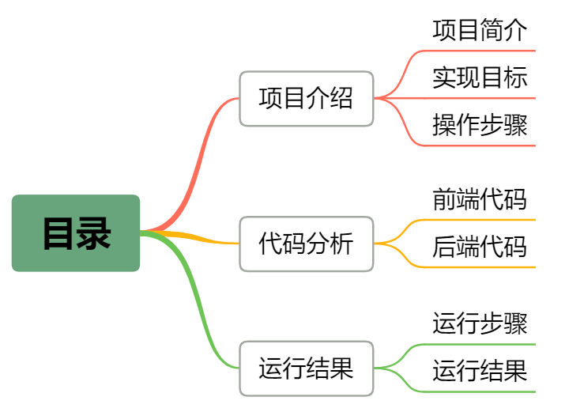

Slide 3
项目介绍

Slide 4
项目简介
现阶段已有很多自动识别汽车牌照、自动识别单一图像的软件的功能的实现，但是唯独缺少对通用表单数据识别功能的实现，由此我们设计了一种能够实现自动地将表单数据识别并填写的软件系统。
项目主要实现形式：用户上传一张图片，系统自动进行表单填写。
实现的主要功能：
前端设计
图片上传
后端处理
标记图片文字识别区域
图片类型识别
定义表单
训练定制模型
调用OCR识别图片
接收前端上传的图片
调用OCR识别为json数据
处理json数据

Slide 5
实现目标
总目标：实现一个自动填写表单的web软件系统，前端上传图片，后端会将图片识别为json格式的数据，并反馈在前端页面，在图片上标注出各个识别目标并可以点击提取OCR文本。
前端目标：上传图片按钮，点击可上传图片，在图片上可标注对应数据信息，对于无模版图片可进行模型训练。
后端目标：实现用户上传图片，系统返回文字识别结果，而后进行文字坐标域与表单输入框id的绑定。如果下次再上传相同类型的图片，系统即可自动填写表单。
获取mapping数据接口
输入：图片，表单类型id
输出：mapping数据，图片获取的json数据，图片类型id
功能：调用OCR获取图片的json数据，并进行图片类型判断，根据图片类型以及表单类型找到相应的mapping数据
主要实现功能
表单接口的定义
OCR调用接口
输入：表单各输入框关键字
输出：表单类别id
功能：动态形成表单并获取表单类别
输入：图片
输出：json数据
功能：返回图片json数据
测试接口

Slide 6
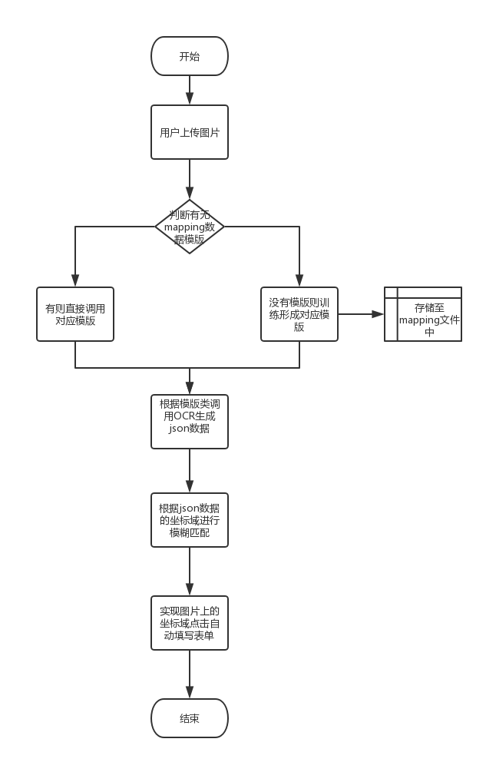
基本操作步骤
Step1
Step3
用户输入表单输入框名字列表，系统返回表单类型id，并动态生成表单
用户训练模型：用户点击标记框，再点击输入框，形成对应json数据，点击测试按钮，系统根据json数据，表单类型id，图片类型id向mapping表中插入一条数据
查找mapping文件返回id
返回json数据
Step2
用户上传图片，系统确定图片类型，根据图片类型id与表单类型id寻找mapping数据，如果找到，则自动填写表单，若没有找到，则需要训练定制模型
运行环境和技术选型
前端采用vue+Element-UI
后端采用python

Slide 7
代码分析

Slide 8
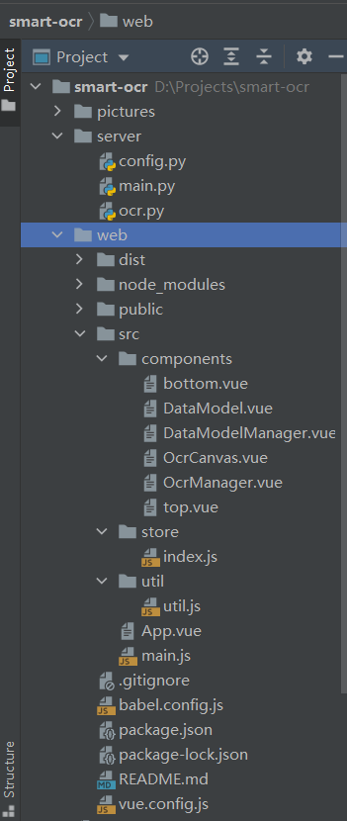
代码总览
server：后端相关代码
config.py：定义可接受图片格式、配置端口
main.py：响应前端请求，将图片以及识别结果（JSON）传入数据库
ocr.py：调用有道OCR API，相关配置信息
web：前端相关代码
dist：生成打包后文件
node_modules：安装的依赖包
public中的静态资源会被复制到dist中
bottom.vue：copyright
DataModel.vue：定义运行界面右侧，数据模板相关组件，实现saveDataModel()、addItem()、deleteItem()等方法
DataModelManager.vue：定义DataModel相关管理操作，例如删除模板
OcrCanvas.vue：定义运行界面左侧，“识别结果”界面相关vue组件，实现initDraw()、clickCanvas()等方法
DataManager.vue：是DataModelManager.vue、OcrCanvas.vue的父组件，实现运行界面左侧界面，定义handleSuccess()、setOcrData()等方法。
index.js：导出vuex所有配置
utils：封装getOverlapbox()、findBox()、transform()等函数
main.js：vue入口函数

Slide 9
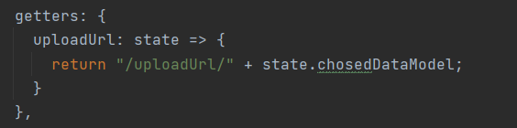
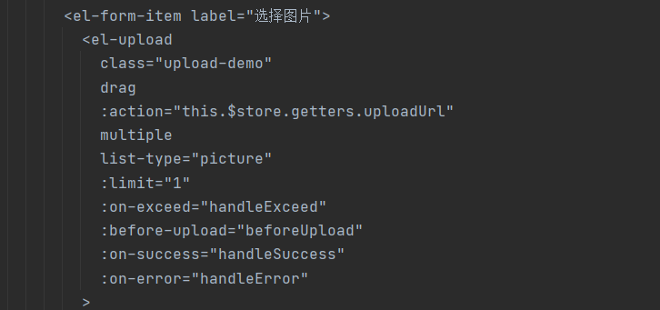
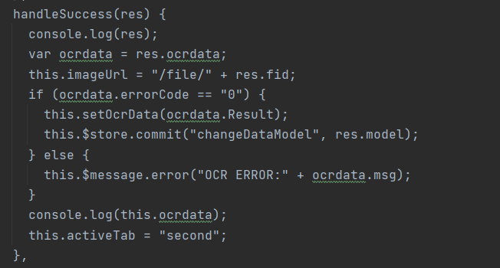
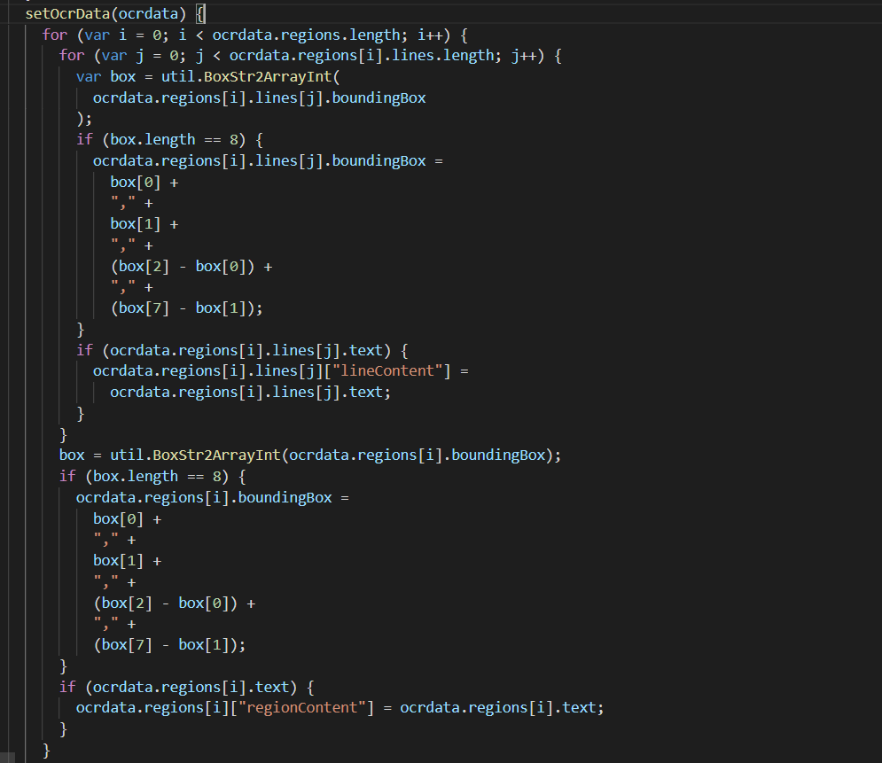
前端篇——上传图片，拿到JSON数据
前端通过form表单上传图片
上传成功，拿到JSON数据
统一在线、离线OCR API返回的JSON数据

Slide 10
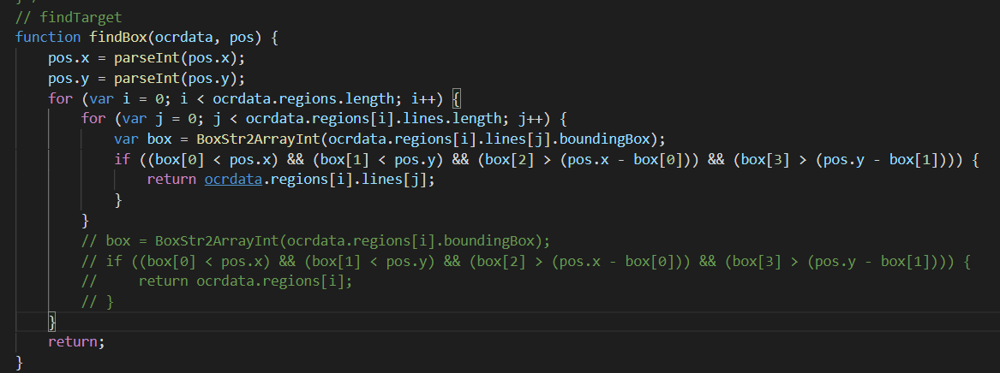
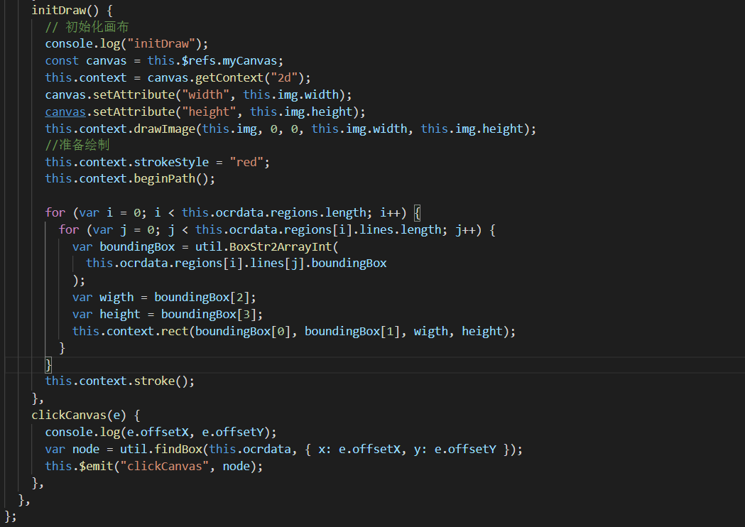
前端篇——训练模型
初始画布，监听画布点击
根据点击坐标pos，识别点击区域

Slide 11
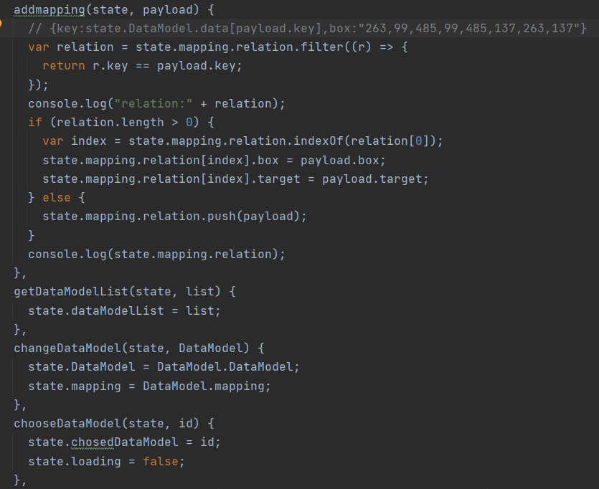
前端篇——训练模型
添加mapping

Slide 12
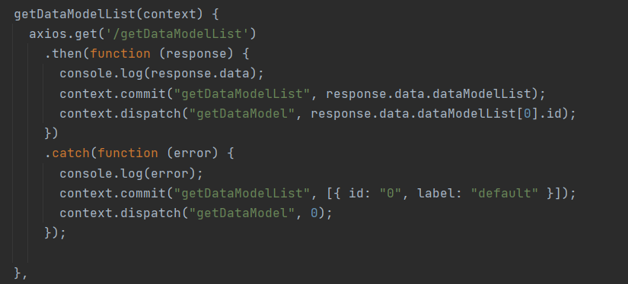
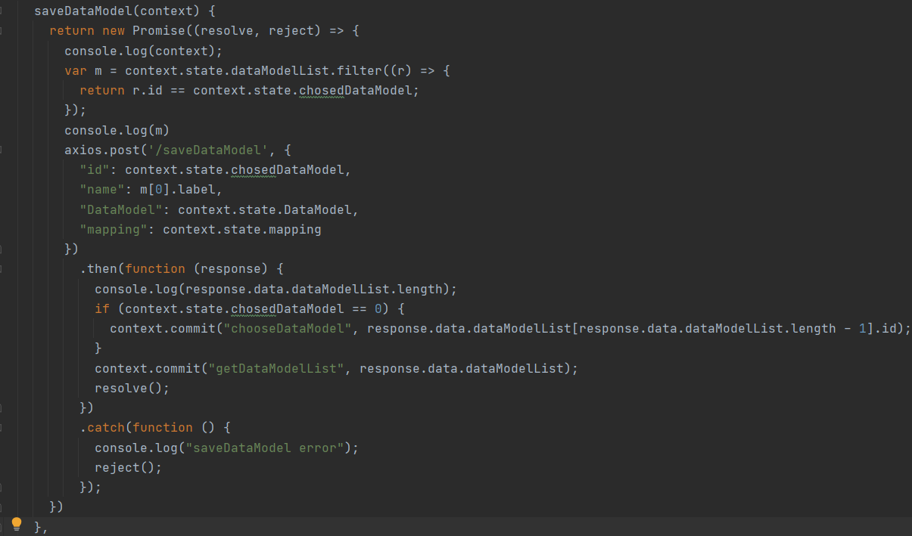
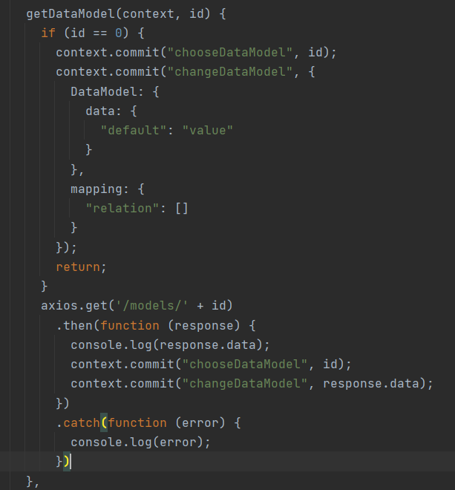
前端篇——训练模型
保存数据模板
更新数据模板
更新数据模板列表

Slide 13
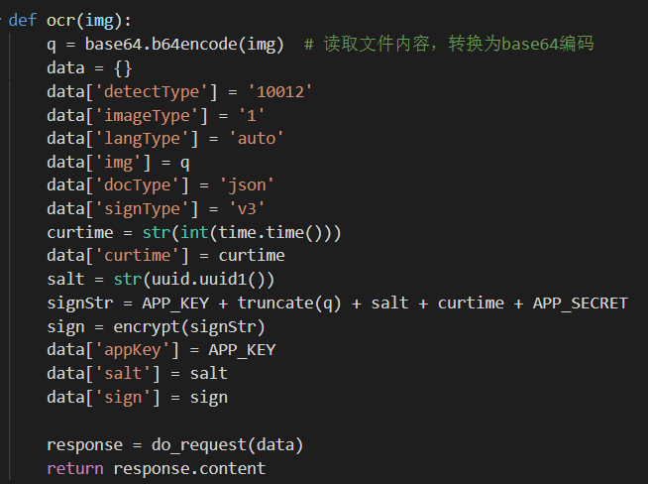
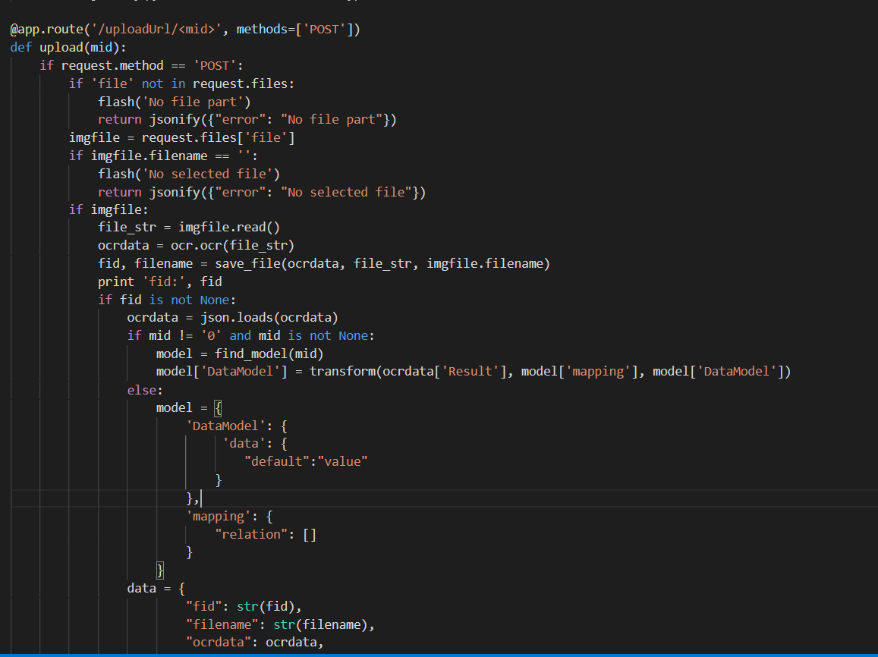
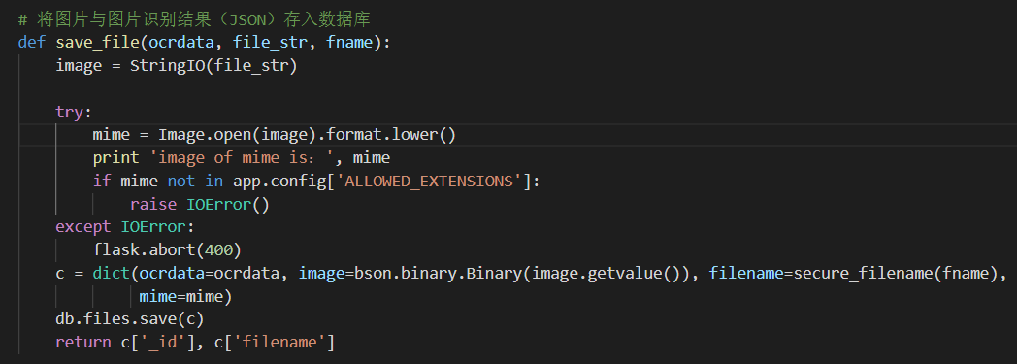
后端篇——获取图片、调用OCR、存入数据库
获取用户上传的图片，调用OCR API，
将图片与识别结果（JSON）存入数据库

Slide 14
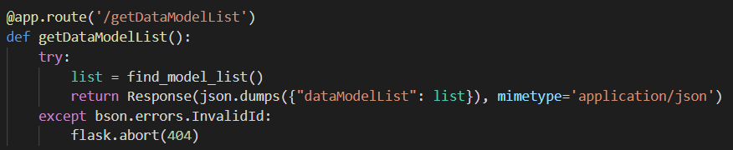
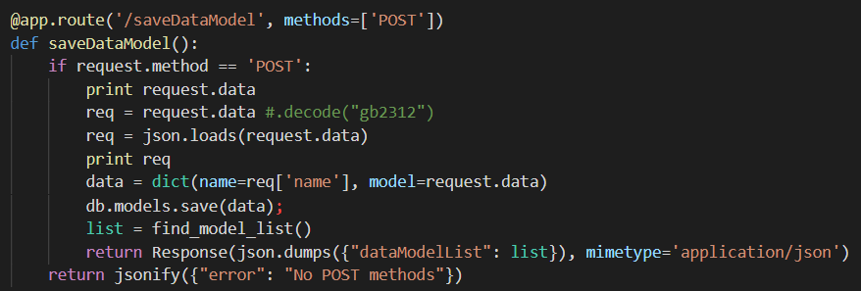
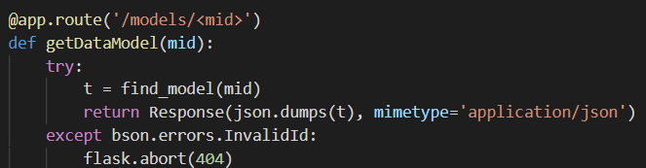
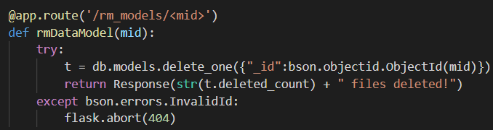
后端篇——对DataModel的管理操作

Slide 15
运行结果

Slide 16
项目运行步骤
启动server端：
导入python相关的包
执行main.py文件
启动web端：
安装NodeJS
npm install
npm run serve

Slide 17
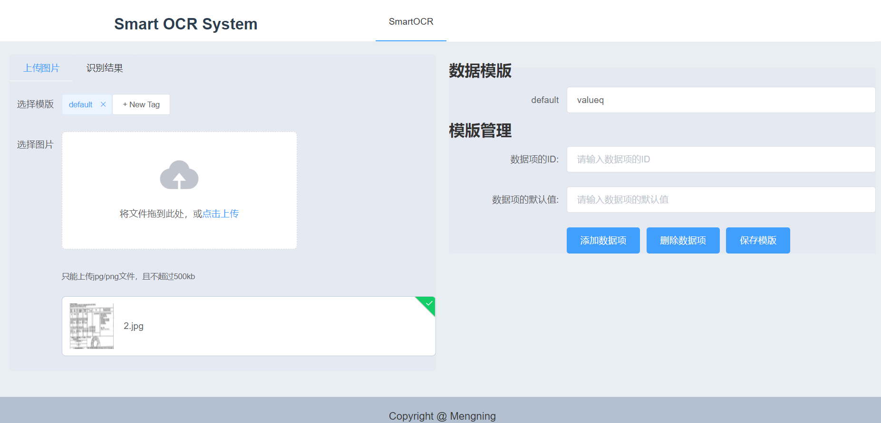
效果图

Slide 18
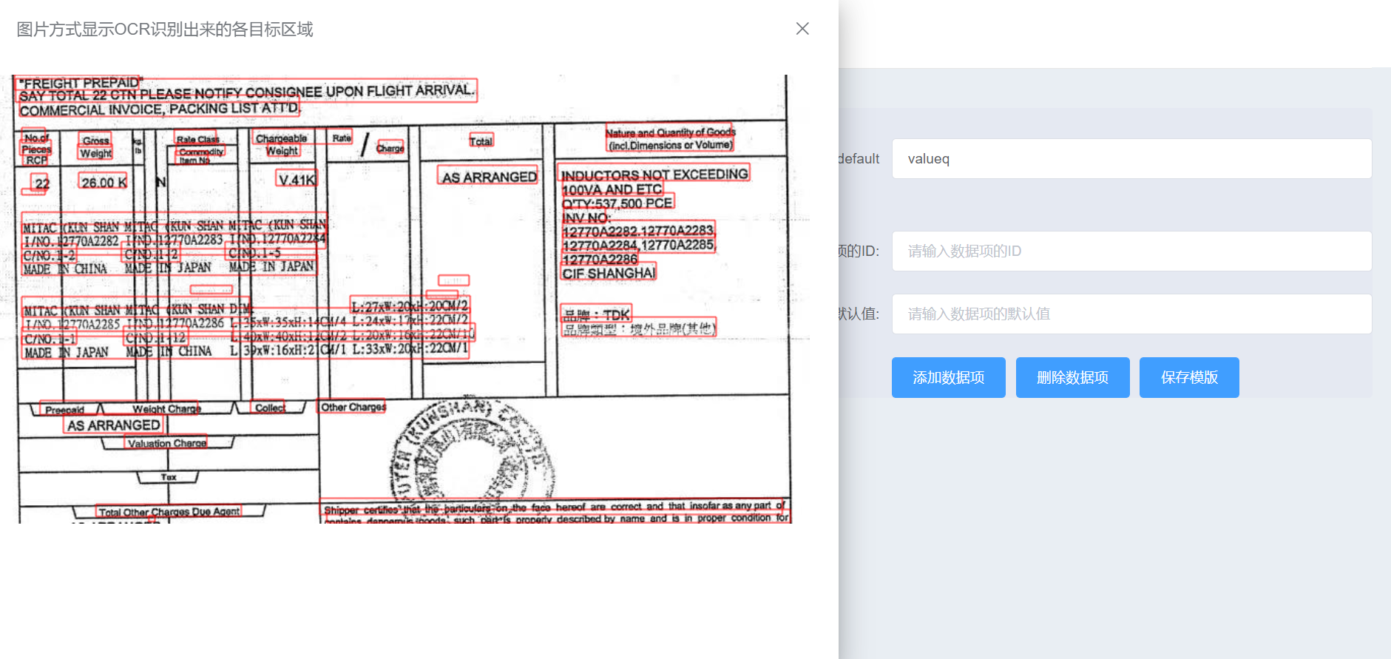
效果图

Slide 19
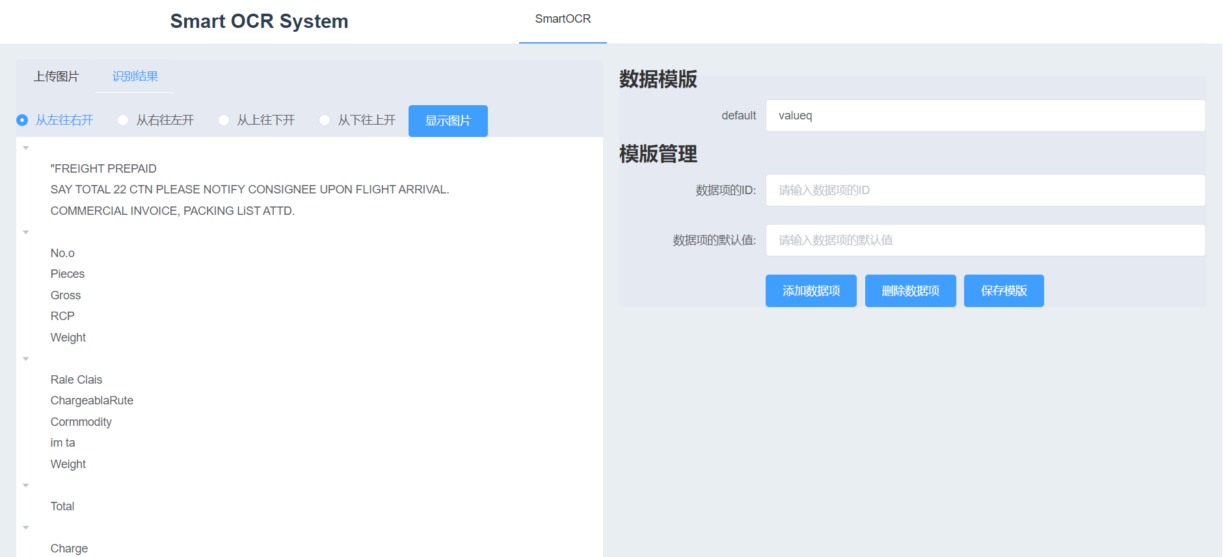
效果图

